Slide 1
权限控制
后盾网 人人做后盾
www.houdunwang.com
后盾网 2011-2014

Slide 2
概念说明
用户
  Linux是多用户，多任务的，所以每个文件都有一个所有者
用户组
  可以将多个用户归为一组，便于统一权限管理，一个用户可以属于多个用户组
其他人
  不属于文件所有者与用户组的第三方

Slide 3







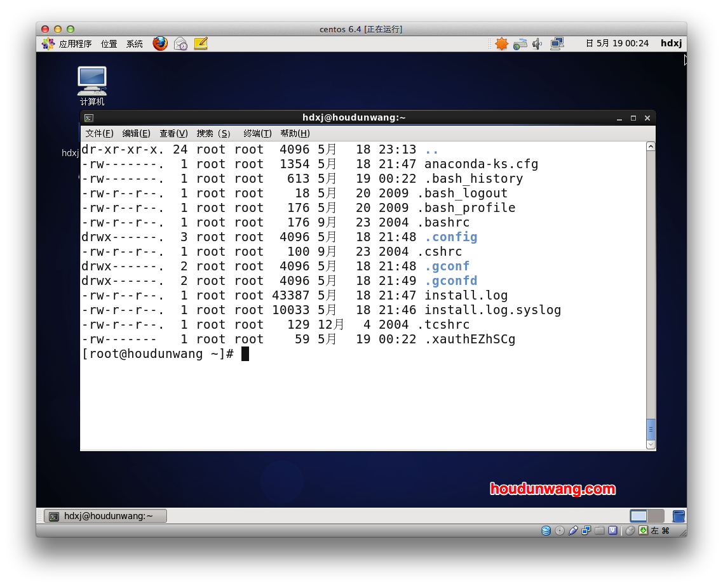
文件属性
文件权限
连接数
所属组
修改时间
文件名
drwxrwxr-x 2 hdxj hdxj 4096 3月 19 11:26 houdunwang.com
类型说明
  目录 d
  文件 -
  连接 l
权限说明
  可读 r
  可写 w
  可执行 x
大小
B
所有者

Slide 4
文件属性
权限每3个为一组
  第1组rwx代码所有者
  第2组rwx代表所属组
  第3组rwx代表其他用户

Slide 5
改变所有者
改变文件houdunwang所有者为hdxj
  chown hdxj houdunwang
改变文件houdunwang所有者为hdxj，所属组为hdxj
  chown hdxj:hdxj houdunwang
改变目录hdphp及其下所有文件所有者为hdxj，所属组为hdxj
  chown –R hdxj:hdxj hdphp

Slide 6
权限修改
文件：-rwxr-xr-- houdunwang
  读权限 r(4)
  写权限 w(2)
  执行权限 x(1)
上面文件houdunwang的权限如下
  所有者 4+2+1=7
  所属组 4+0+1=5
  其他人 4+0+0=4
  权限数字表示为754
示例1：将所有者、所属组、其他人的权限全部开启、即777
  chmod 777 houdunwang

Slide 7
文件权限说明
文件：包含数据的类型，如图片，html，php
  读取文件内容 r
  编辑修改文件 w(不表示可以删除文件）
  执行文件 x(sh脚本）

Slide 8
目录权限说明
目录是对文件的分类，记录文件名列表
  列出文件列表 r(比如可以执行ls读取文件列表）
  进入目录 x(网站目录给rx权限，表过进入目录读取内容）
  新建文件 w
  删除文件 w
  改名 w
  移动文件 w
注：
  如果只给目录r权限，无法读取到目录中文件详细信息，如修改时间等，所以rx一般配合使用

Slide 9
特殊权限位Set UID
如果文件中的x权限位为s时，表示设置了SUID
SUID只作用于二进制程序,对目录无效，对shell脚本无效
在程序执行中执行者获得所有者权限
执行者要有x权限
注：/usr/bin/passwd就设置了SUID，所以普通用户也可以更改自己的密码

Slide 10
特殊权限位Set GID
当对二进制程序设置SGID时，执行者获得程序用户组权限
对目录设置SGID，在此目录下用户组变身为目录组
用户在设置SGID目录下创建的文件组将为目录所在组
示例：
  创建shop开发组，组员为lisi,hdxj，项目位置为/www/shop
  其他人不可以查看项目内容
  组员可以互相修改内容

Slide 11
特殊权限位Set BIT
SBIT只能设置目录
用户对目录要有wx权限
用户在目录下创建的文件只有root与自己可以操作

Slide 12
ACL
Linux中的ACL功能是体现在对文件和目录的权限上，而且对于权限设置的精细度上有了非常大的提高
比如一个文件或者目录的所有者和所有者都是houdunwang,权限为755，那么也就是说root用户和houdunwang可以写入外，其余的人是没有权限的。但是如果我们配置了ACL功能的话，我们完全可以使另一个用户对此文件或者目录有写入的权限

Slide 13
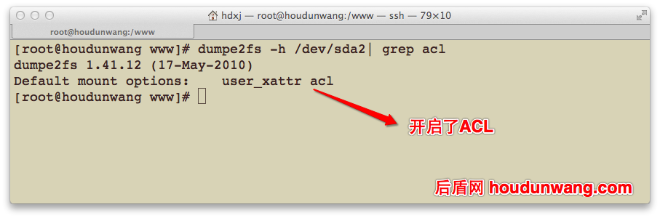
开启ACL
查看是否开启acl
如果系统不支持ACL，修改配置文件/etc/fstab内容如下
/dev/sdb1 /www ext4 defaults,acl 0 0

Slide 14
设置ACL
设置hdxj对hd有rw权限 setfacl -m u:hdxj:rw /www/hd
查看文件hd的权限 getfacl /www/hd
work用户组对目录shop有rw权限 setfacl –m g:work:rwx shop
删除所有ACL设置 setfacl –b shop

Slide 15
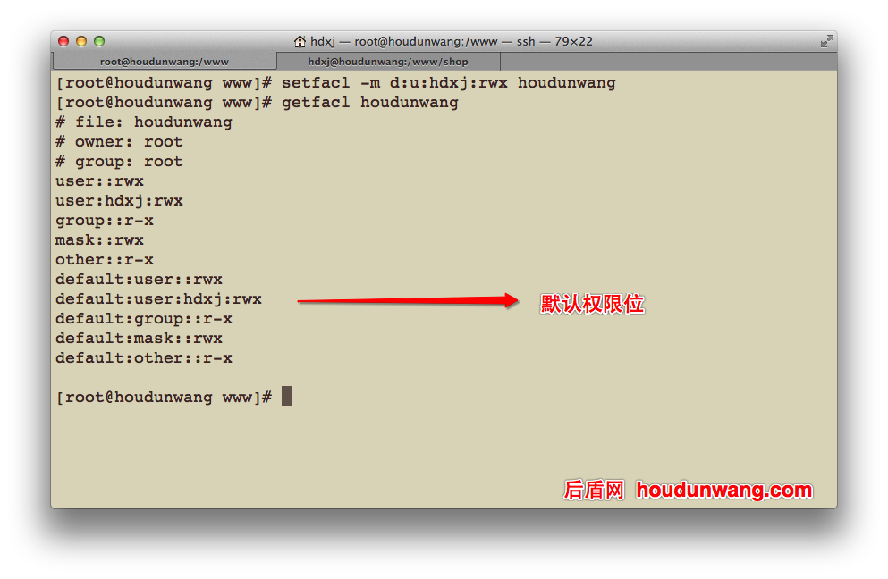
设置ACL
设置默认ACL权限(子目录会自动继承） setfacl -m d:u:hdxj:rwx hdphp

